Slide 1
Clase de Música PPT 15
Prof. Claudia Coñuecar

Slide 2
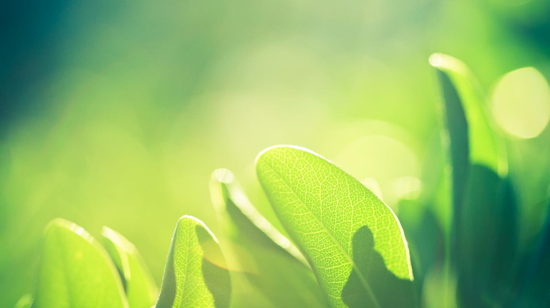
Folclore
Norte
Centro
sur

Slide 3
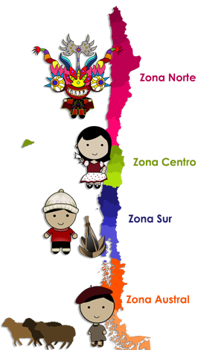
Zonas del país

Slide 4
Zona sur de chile: mapuche chiloé

Slide 5
Zona Sur Mapuche
El clima inhóspito, la lucha para sobrevivir en una tierra cubierta durante meses por la nieve en la cordillera, le dan a la música mapuche un carácter lastimero donde la pasión es cruel y desesperanzada.
La pasión no puede expresarse ni siquiera a través del llanto o del amor. De allí la sencillez de sus instrumentos musicales y que la música araucana sea queja y angustia.

Slide 6
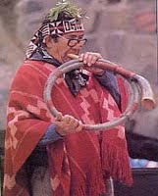
Cosmovisión Mapuche
Para los pueblos originarios y particularmente el pueblo mapuche, la música es el arte de incidir con los sonidos en un plano cósmico. En las ceremonias espirituales (guillatun, kamarikun, ngllellipun, winoy tripantu) desde los tahiel (canto sagrado) y el purruntun (danzas) se abre un portal que comunica con los pu newen ka pilli (fuerzas de la naturaleza y los espíritus.

Slide 7
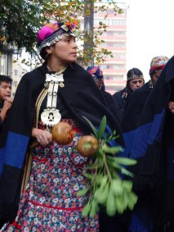
La música en el pueblo mapuche
Para esta cultura la música es una forma de expresión, no es música de por sí (para ninguna tradición vernácula existe la palabra “música” tal como la conocemos). Es una forma de decir cosas, de hablar, de expresar emociones, de comunicar el yo interno, por eso no importa el ser “buen” o “mal “músico, importa decir lo que se debe decir encontrando el lenguaje propio.

Slide 8
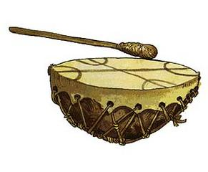
De este modo, todos los instrumentos mapuches, como las trompetas (trutruka, ñolkin, kullkull), las flautas (pifilcas), los tambores (kultrun, kakelkultrun), y otros instrumentos (trompe, kaskahuilla, wada), son distintas formas de decir lo que las palabras no alcanzan a expresar.

Slide 10
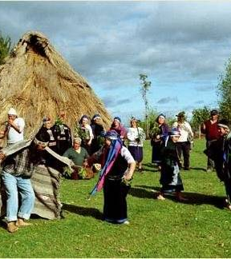
Audiciones
Música Mapuche: https://youtu.be/4ofZklIDi1w
Música y Cantos mapuches: https://youtu.be/l883ipGGux4

Slide 11
Zona Sur Chilota
Una rica diversidad folclórica se produce al sur de Chile, debido a las múltiples influencias culturales que han ejercido los distintos pueblos originarios chilenos, como la colonización extranjera, especialmente la española. La Isla de Chiloé se ha convertido, quizá en una de las zonas más representativas a nivel folclórico, caracterizándose de la música chilota, por su gran vitalidad, ritmo ágil y alegre que se manifiesta sobre todo en las danzas.

Slide 12
Zona sur chilota

Slide 13
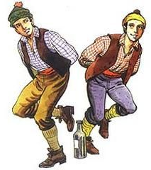
Bailes de Chiloé
Trastasera
Pericona
Cueca del Chapecao
Costillar
Sirilla
Cueca chilota
Vals Chilote

Slide 14
Curanto chilote

Slide 16
Audiciones
Trastasera: https://youtu.be/hh7bTanxa1M
El Costillar: https://youtu.be/NDR63Rymhro
Vals chilote. https://youtu.be/cdcXg8NrGV0

Slide 17
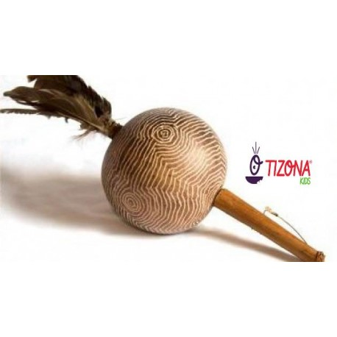
Actividad musical
Contesta las preguntas relacionadas con la Zona sur Mapuche y Chilota:
1.- Nombra 3 instrumentos mapuches y 3 instrumentos chilotes
2.- ¿Cómo influye el clima en la música mapuche?
3.- ¿Qué influencias posee la música folclórica de Chiloé?
4.- ¿A qué instrumento de percusión se parece la waza mapuche?

Slide 18
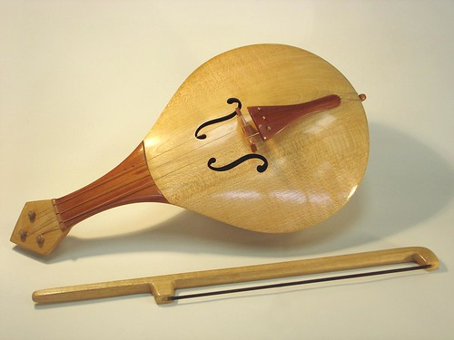
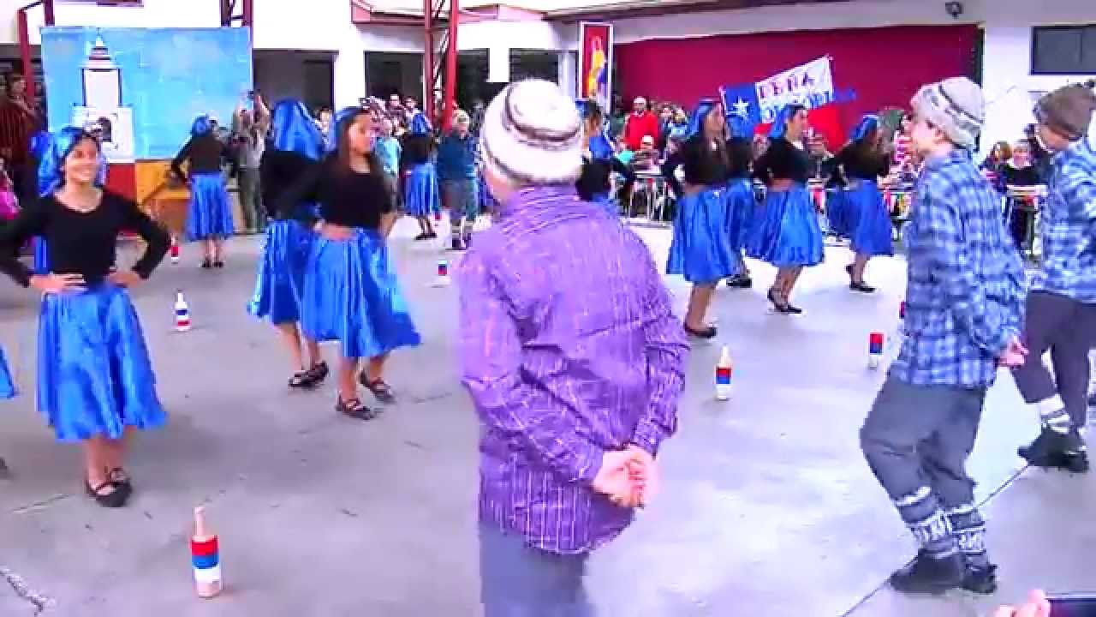
5.-¿Cómo se llama el instrumentos de la imagen?
6.- ¿Cuál es el baile que representa la imagen?
7.- ¿Cómo se usa la música en la cosmovisión mapuche?

Slide 19
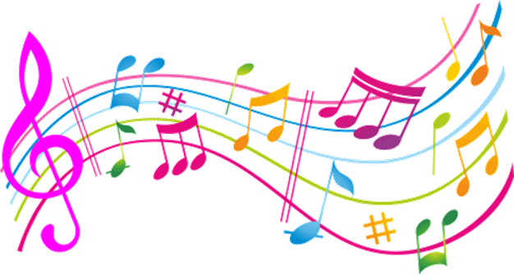
Información
PLAZO DE ENTREGA:
Lunes 30 de Noviembre
CORREO: cconuecar@emmanuel.cl
Whatsapp: +56978961502
Buzón de Tareas página web colegio

